Slide 1

Building Enterprise AI Chatbot with
Private LLM & RAG
Moch. Ilham Anugrah

Slide 2



Moch. Ilham Anugrah S.T.,M.Sc.Eng
Pendidikan
  S1 Teknik Informatika – Universitas Pasundan
  S2 Information and Communication Engineering - CWNU
  Pekerjaan
Dosen – Teknik Informatika Universitas Pasundan
Kontak :
+62 812 8573 6115
penastudio.io
Instagram.com/penaorange

Slide 3
Beberapa Pelatihan Terkait
  Fundamental Prompting Engineering - XLSmart
  Prompt Engineering with AI Claude – BSI
  Cursor, AI Powered Coding & Developer Productivity – PT. JALIN
  Prompt Engineering and AI Development with Copilot– PT. JALIN
  Google Apps Script for Business Automation – BPJS Ketenagakerjaan
  IT Development Stream – ODP BSI
  IT Dev Frontend Engineering React JS – Kimia Farma
Software Engineer
  Sistem Audit Mutu Internal – Universitas YARSI (2026)
  Sistem MSWT - PT. KAI (2025-2026)
  SPAN di Kementerian Keuangan (2024)
  Sistem Penyaluran Bantuan Sosial – BULOG (2024)
  Sistem Tanda Tangan Elektronik Polri - POLRI (2023)
Sertifikasi
Prompt Engineering Foundation
Data Science Fundamental
Machine Learning Fundamental
Artificial Intelegence Fundamental

Slide 4
Prerequisite & Persiapan

Slide 5
Prerequisite Pengetahuan
Area | Tingkat | Indikator
Pemrograman Python | Dasar (Basic) | Familiar sintaks dasar (variable, function, loop), pernah pakai pip install, siap kerja dengan virtual environment (venv)
REST API | Pemahaman (Working knowledge) | Paham konsep request/response, method HTTP (GET/POST), format JSON
Konsep AI / LLM | Awareness–Working knowledge | Pernah pakai ChatGPT/Copilot/chatbot AI, familiar istilah prompt, token, model
Database | Familiar | Paham konsep dasar penyimpanan & query data
Cloud / Container | Awareness | Pernah dengar/pakai Docker atau layanan cloud
.

Slide 6
Prerequisite Software
Software | Versi Minimum
Ollama | Terbaru | https://ollama.com/download
Python | 3.11 | https://www.python.org/downloads/
VS Code | Terbaru | https://code.visualstudio.com/download
Docker Dekstop | Terbaru | https://www.docker.com/products/docker-desktop/
Git | Terbaru | https://git-scm.com/downloads
.

Slide 7
Prerequisite Hardware
Komponen | Minimum | Direkomendasikan
CPU | Intel i5 gen 8 / Ryzen 5 / Apple M1 | Intel Core i7 gen 11+ / AMD Ryzen 7 / Apple M2/M3/M4
RAM | 16 GB (Wajib) | 32 GB
GPU | Tidak Wajib | NVIDIA RTX 3060 (≥8 GB VRAM)
Storage | 50 GB free | 100 GB free SSD
OS | Windows 10/11, macOS 12+, Ubuntu 22.04+ | Windows 11, macOS 14+, Ubuntu 24.04
Internet | WiFi stabil minimal 10 Mbps | WiFi 6 + ethernet backup
Battery | Minimal 4 jam (atau pastikan colokan tersedia)
.

Slide 8
Introduction to AI & Generative AI

Slide 9
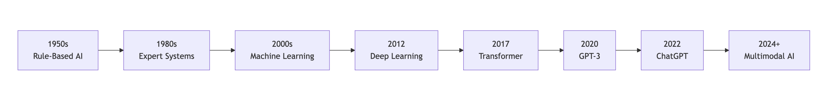
Evolusi Artificial Intelligence
AI bukan fenomena baru. Perjalanannya dimulai 70 tahun lalu — dan setiap era memiliki karakteristik yang berbeda:
Pergeseran paling penting bukan di kecepatan komputer atau jumlah data — tapi di paradigma: dari AI yang mengikuti aturan menjadi AI yang belajar dari contoh dan akhirnya AI yang menciptakan hal baru.

Slide 10
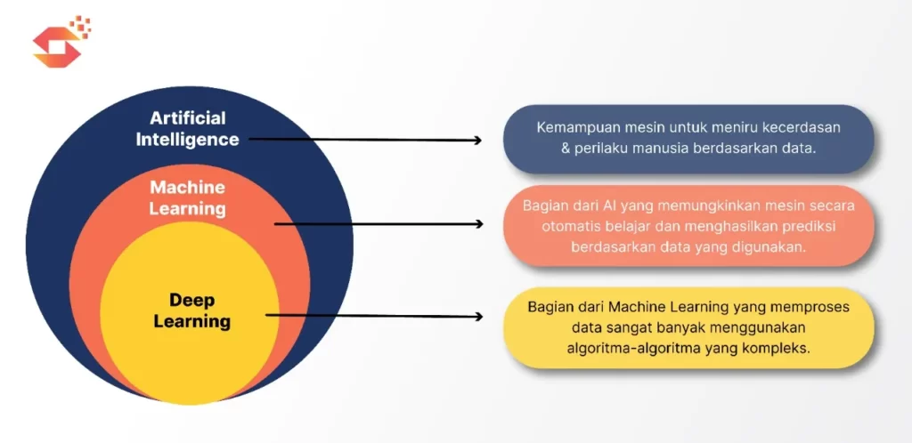
Machine Learning VS Deep Learning
AI, Machine Learning, dan Deep Learning bukan hal yang terpisah, melainkan nested:
Deep Learning adalah bagian dari ML, dan ML adalah bagian dari AI.

Slide 11
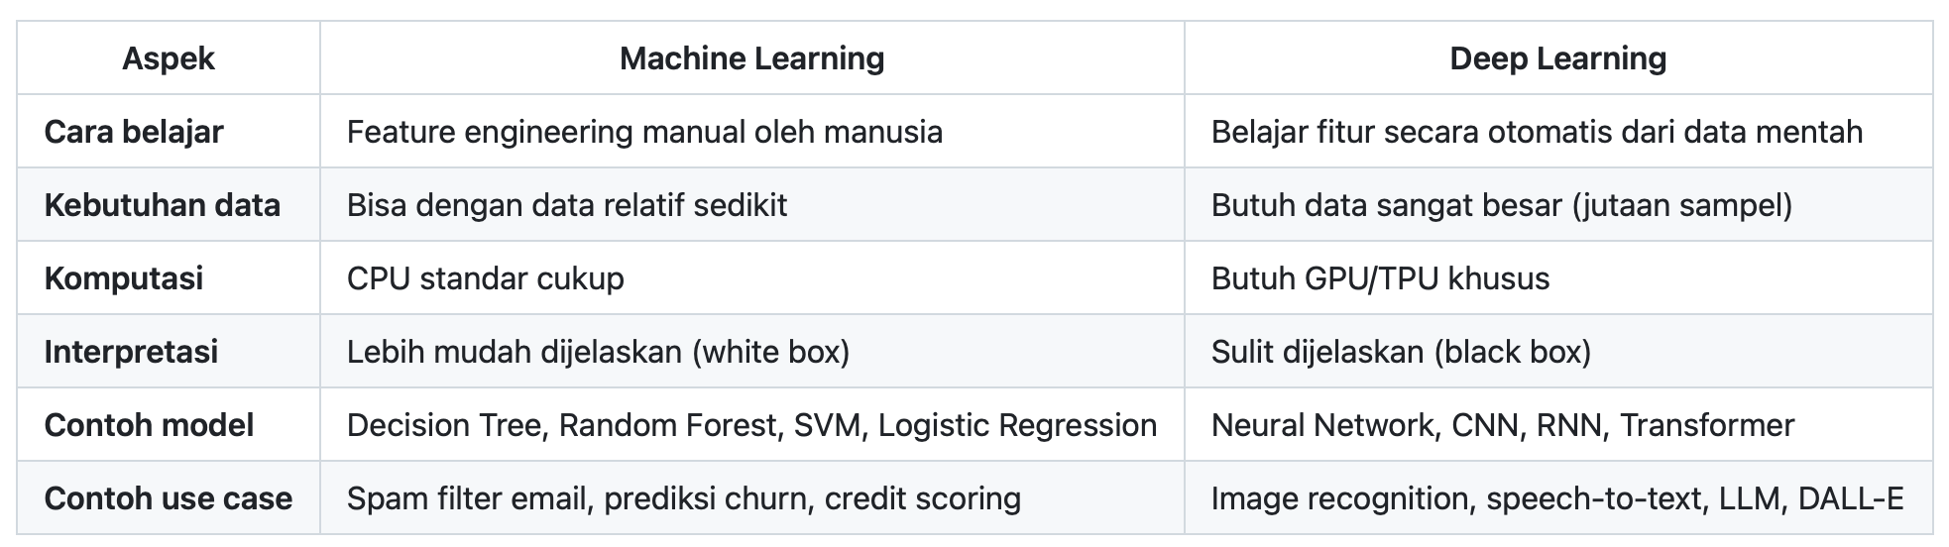
Machine Learning VS Deep Learning
Dua istilah ML dan DL sering digunakan bergantian, padahal berbeda secara fundamental:
Analogi sederhana:
ML = mengajari anak dengan aturan eksplisit: "Kucing punya 4 kaki, bulu, dan bersuara meong"
DL = biarkan anak melihat ribuan foto kucing sampai dia sendiri bisa mengenali kucing tanpa penjelasan verbal

Slide 12
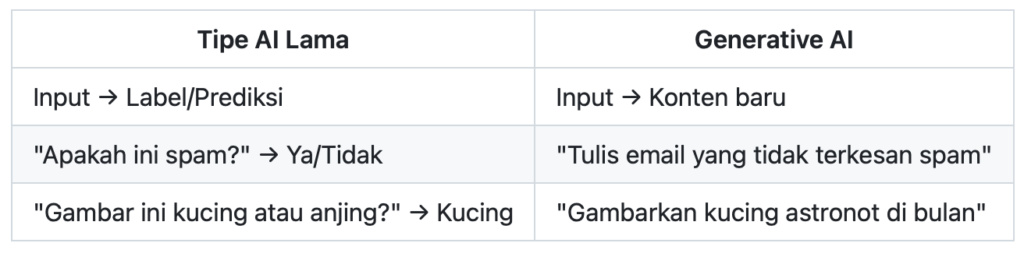
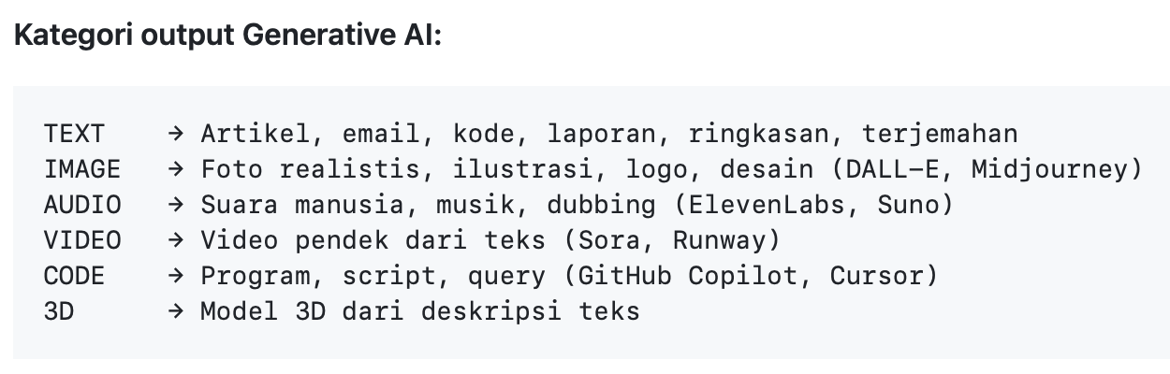
Generative AI Overview
AI yang dapat menghasilkan konten baru, bukan hanya mengklasifikasi atau memprediksi data yang sudah ada.

Slide 13

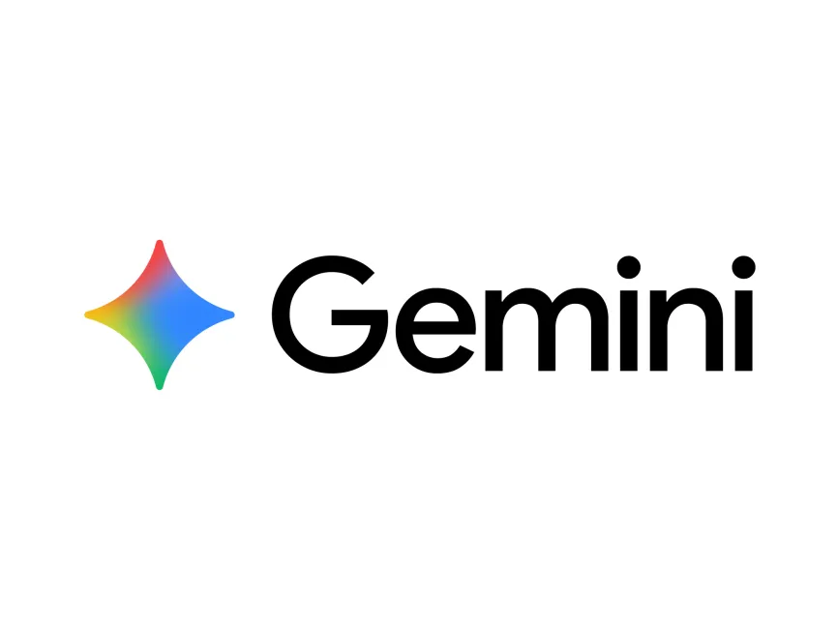



Platform Generative AI
Contoh Platform Generative AI:

Slide 14
Mengenal Large Language Model (LLM)

Slide 15
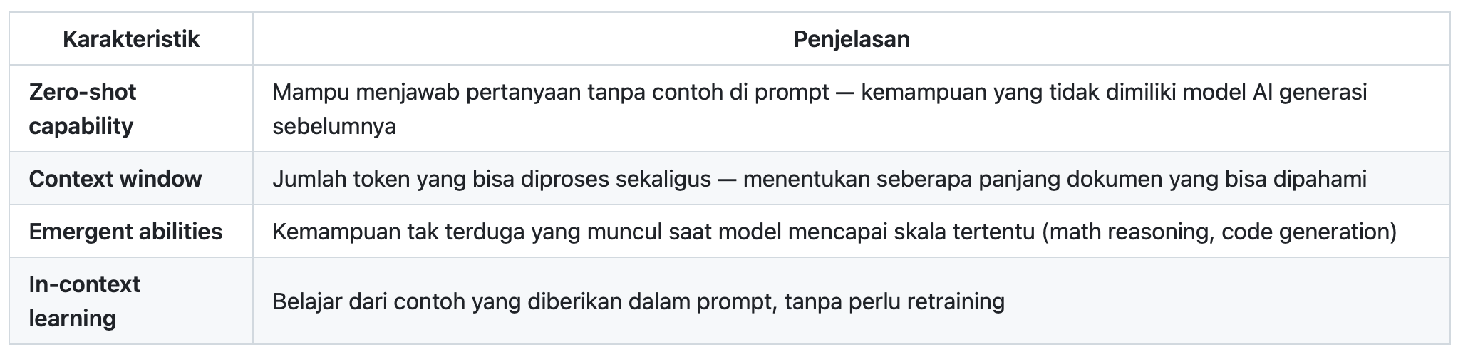
Apa itu LLM?
LLM (Large Language Model) adalah Model yang dilatih pada teks berjumlah sangat besar, miliaran halaman web, buku, artikel menggunakan arsitektur Transformer untuk memahami dan menghasilkan bahasa alami.
Karakteristik Unik LLM :

Slide 16
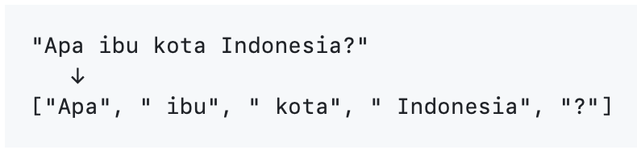
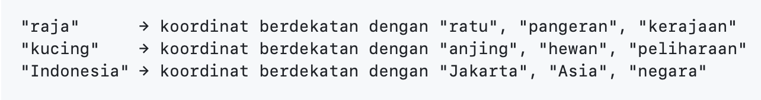
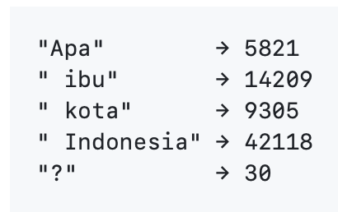
Alur Kerja Sederhana LLM
Ciri Khas :
Tokenizer : Memecah Teks menjadi Potongan Kecil
Token IDs: Ubah Setiap Potongan menjadi Angka
3. Embedding: Ubah Angka menjadi Koordinat
4. Transformer: Memahami Konteks
Inilah "otak" sesungguhnya dari LLM. Lapisan Transformer memproses seluruh embedding bersama-sama dan memahami hubungan antar kata dalam kalimat Anda.

Slide 17
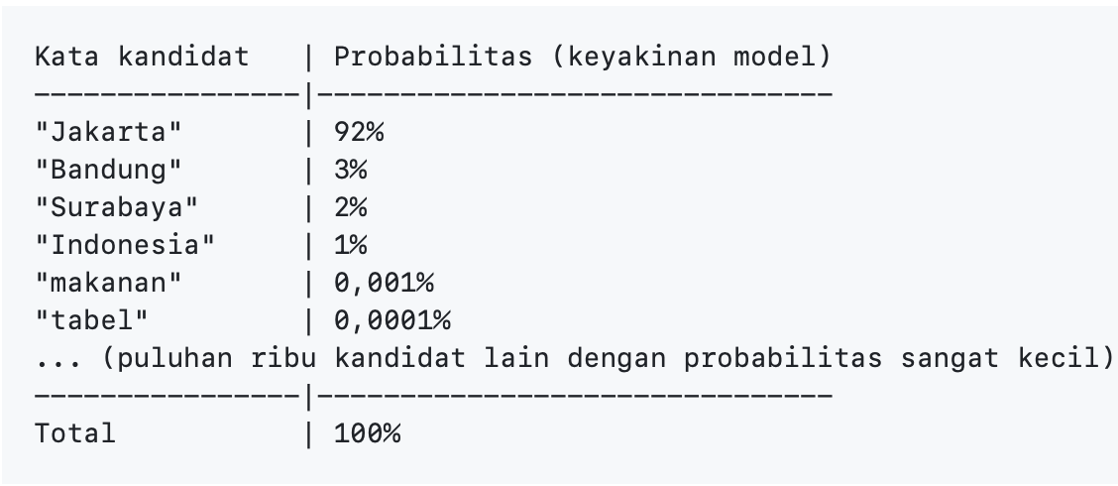
Alur Kerja Sederhana LLM
6. Pilih satu kata (Sampling)
Dari daftar probabilitas tersebut, model memilih satu kata. Pemilihan ini diatur oleh parameter temperature
0.0 : Deterministik Penuh
0.2 – 0.4 : Sedikit Variasi
0.5 – 0.7 : Seimbang antara konsisten dan variatif.
0.8 – 1.0 : Kreatif, bervariasi tinggi.
7. Loop sampai Selesai
Ciri Khas :
5. Hitung Probabilitas Kata Berikutnya

Slide 18
Token
LLM tidak membaca kalimat per kalimat atau kata per kata. Ia membaca token — potongan-potongan teks yang dapat berupa kata utuh, suku kata, atau bahkan satu huruf.
Rumus Praktis :
1 token ≈ 4 huruf bahasa Inggris ≈ 3/4 kata
Bahasa Indonesia umumnya menggunakan 20–30% lebih banyak token dibanding bahasa Inggris.
Uji Coba di https://platform.openai.com/tokenizer
Teks yang Anda tulis | Perkiraan jumlah token
Hello | 1 token
Halo | 1 token
Multimatics | 3–4 token (dipecah menjadi Multi + matics)
1 kalimat Bahasa Indonesia (10 kata) | 15–25 token

Slide 19
Context Windows
Context window adalah "kapasitas memori jangka pendek" model, yaitu total token (input + output) yang dapat diproses dalam satu kali pengiriman pesan.
Analogi:
Bayangkan context window sebagai meja kerja model. 200.000 token berarti meja yang sangat luas, mampu menampung buku-buku tebal sekaligus. Namun jika Anda meletakkan terlalu banyak buku, meja akan penuh dan model harus mulai mengabaikan yang lebih lama.
Model | Context Window | Catatan
Haiku | 200.000 token | Cepat & ekonomis
Sonnet | 200.000 (hingga 1 juta untuk tier khusus) | Pilihan serbaguna
Opus | 200.000 (hingga 1 juta untuk tier khusus) | Reasoning terbaik

Slide 20
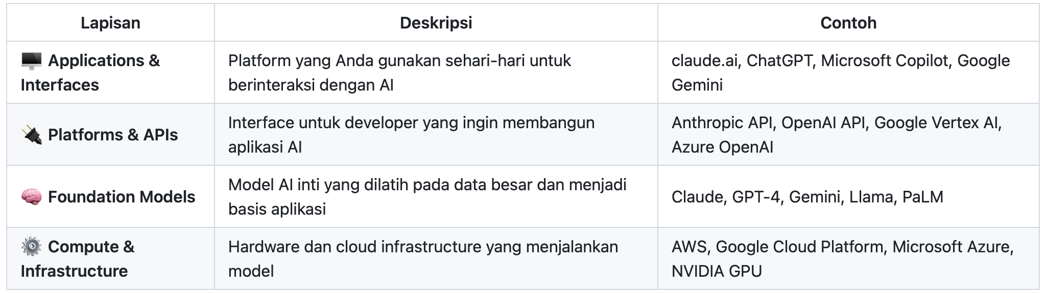
AI Ecosistem
Ekosistem AI terdiri dari beberapa lapisan.
Sebagai pengguna bisnis, Anda beroperasi di lapisan Applications & Interfaces — namun memahami lapisan di bawahnya akan membuat Anda lebih efektif dalam merancang prompt.

Slide 21
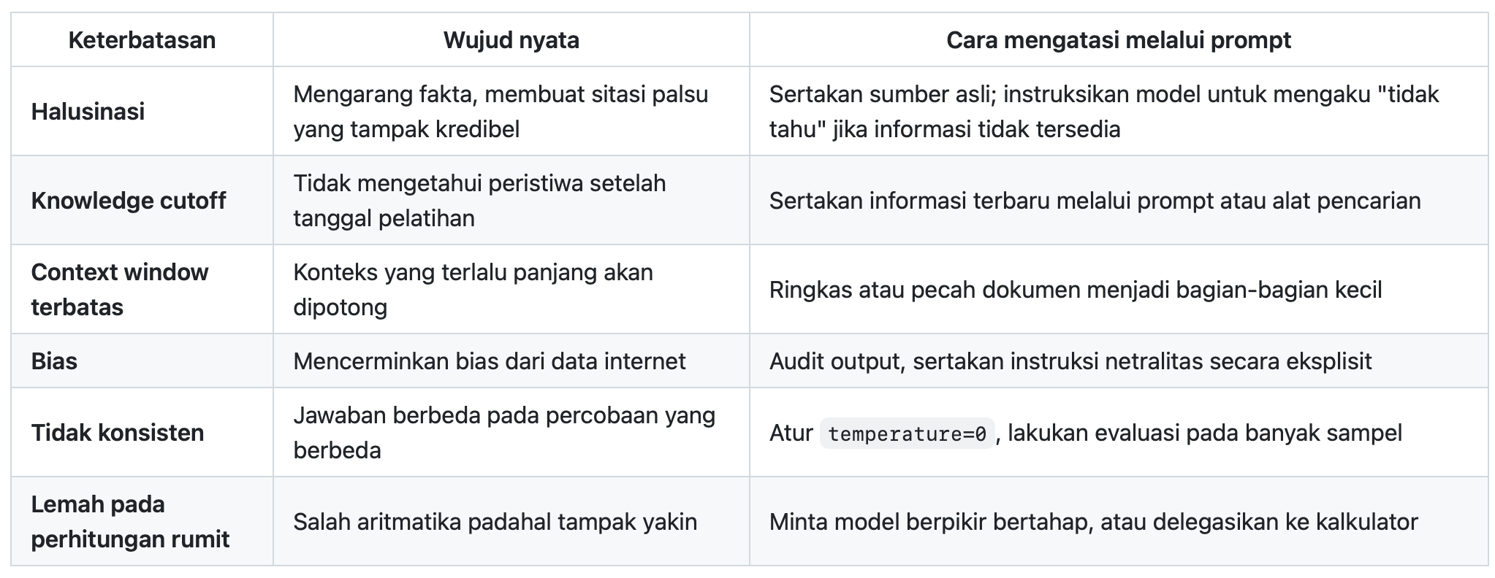
Keterbatasan yang Wajib Dipahami
Bagian ini sangat penting untuk Anda pahami sebelum menggunakan Copilot untuk pekerjaan produksi:

Slide 22
Prompt Engineering Fundamental

Slide 23
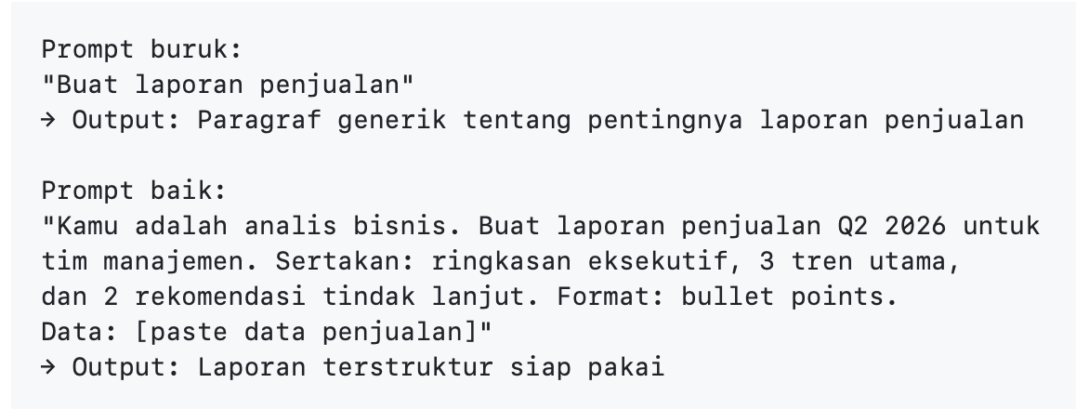
Apa itu Prompt Engineering?
Seni dan ilmu merancang input (prompt) yang efektif untuk menghasilkan output optimal dari model AI.
Mengapa ini Penting : Model yang sama bisa menghasilkan output yang sangat berbeda tergantung cara Anda menulis prompt:
Analogi: Prompt engineering = menulis brief yang baik untuk desainer grafis. Semakin jelas brief, semakin dekat hasil dengan ekspektasi — dan semakin sedikit revisi yang dibutuhkan.

Slide 24
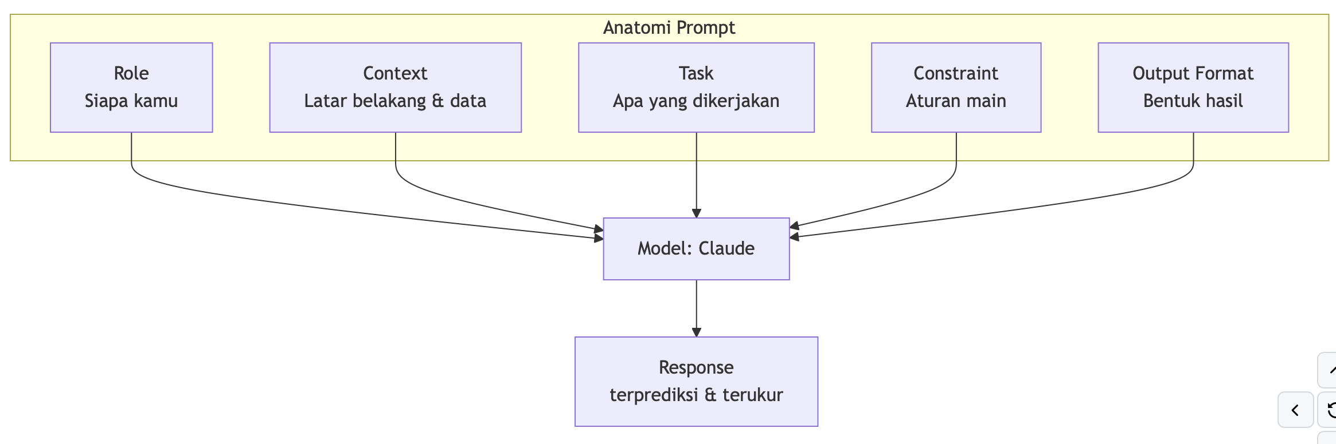
Komponen Prompt
Prompt yang baik umumnya terdiri dari 5 komponen. Tidak semuanya harus ada di setiap prompt — tapi semakin kompleks task, semakin banyak komponen yang dibutuhkan:

Slide 25
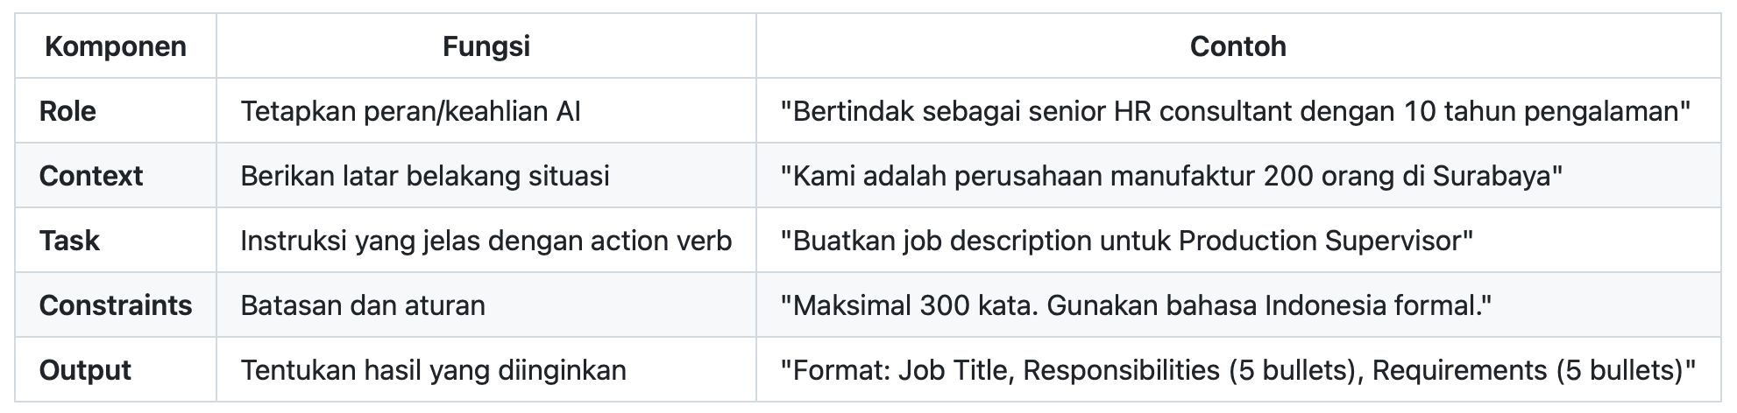
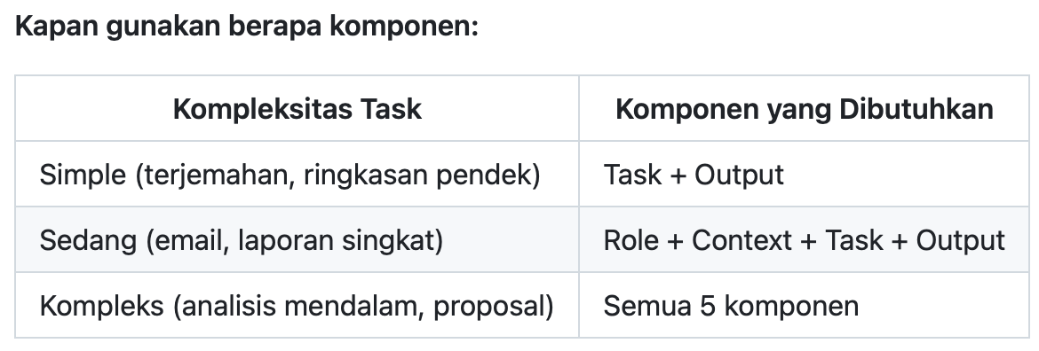
Komponen Prompt (2)
Contoh :

Slide 26
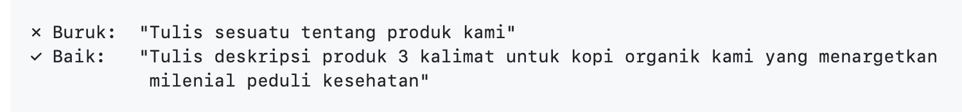
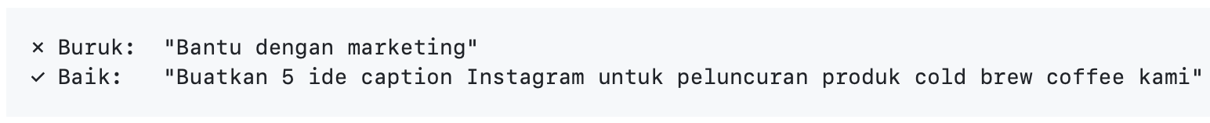
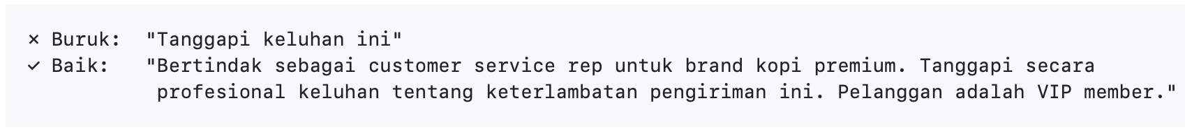
Prompt Quality Characteristics
Lima karakteristik prompt berkualitas
Clear – Instruksi tidak ambigu
Specific — Detail yang cukup
Contextual - Ada latar belakang

Slide 27
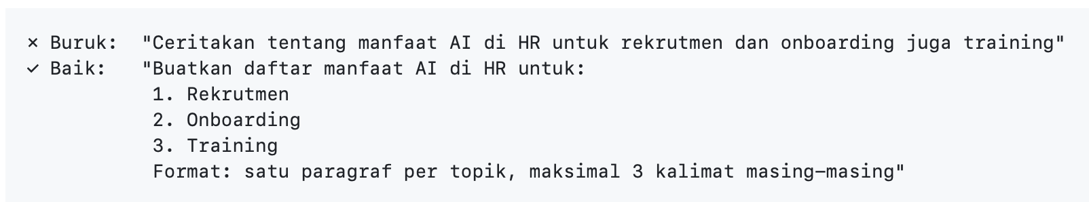
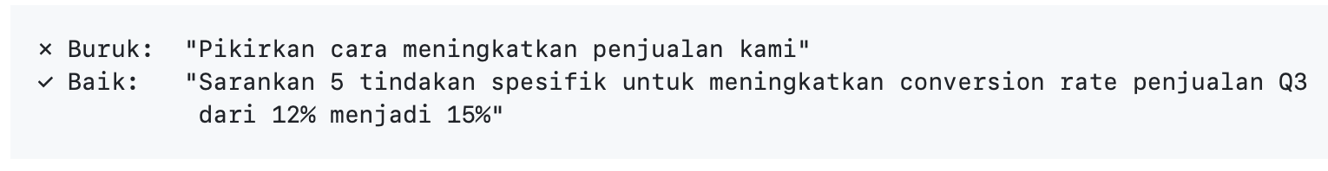
Prompt Quality Characteristics (2)
Lima karakteristik prompt berkualitas
4. Structured – Format yang rapi
5. Actionable — Meminta tindakan konkret

Slide 28
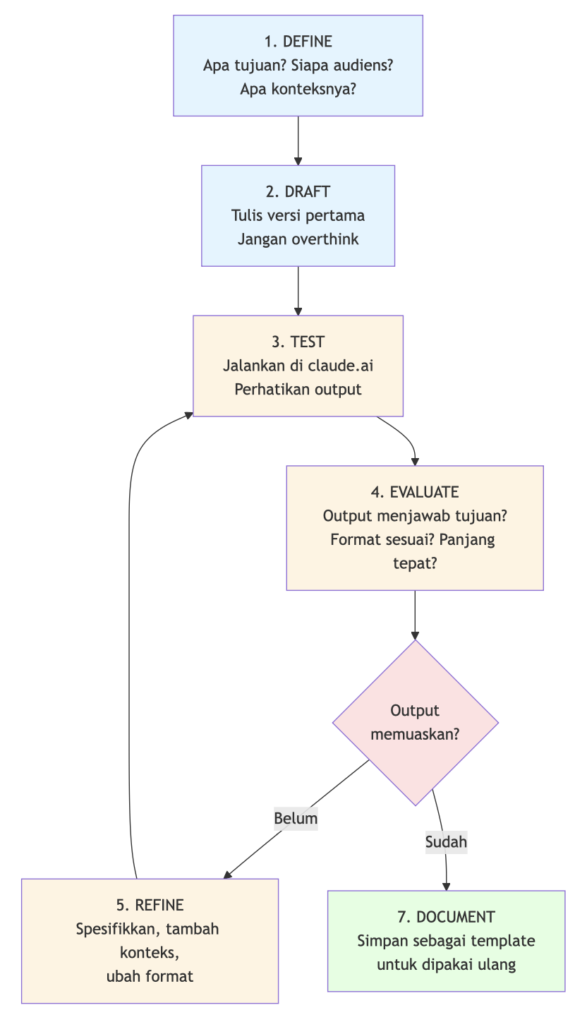
Prompt Lifecycle
Prompt yang baik tidak lahir dalam sekali tulis. Ada siklus yang perlu diikuti:
DEFINE → DRAFT → TEST: Tahap awal — dari konsep ke eksekusi pertama
ITERATE (loop): TEST → EVALUATE → REFINE → kembali ke TEST hingga output memuaskan
DOCUMENT: Simpan prompt yang berhasil untuk reuse
Insight penting: Prompt pertama jarang langsung sempurna. Rata-rata butuh 2-4 iterasi sebelum prompt mencapai kualitas yang konsisten. Ini normal, bukan berarti Anda belum mahir.

Slide 29
Basic Prompting Techniques

Slide 30
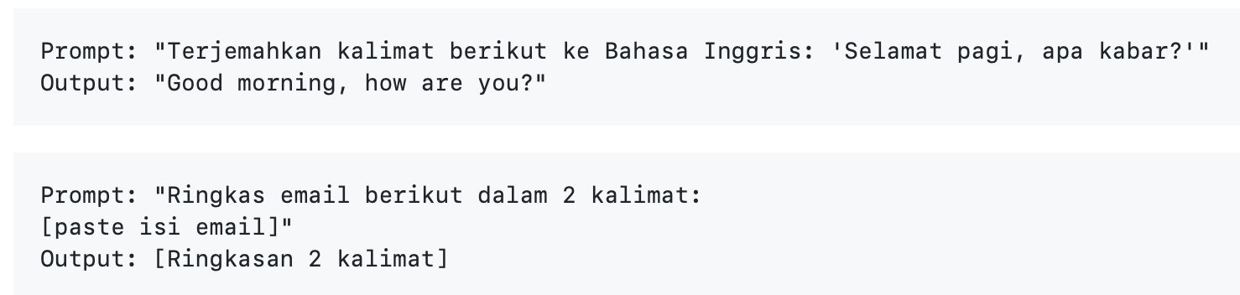
Zero-Shot Prompting
Zero-shot = Meminta AI menjawab atau menyelesaikan task tanpa memberikan contoh apapun di prompt. AI menjawab berdasarkan pengetahuan dari training data saja.
Kapan Zero-shot bekerja dengan baik:
Task yang sederhana dan umum (terjemahan, ringkasan singkat, Q&A faktual)
Task yang AI sudah sangat familiar dari training
Saat Anda butuh jawaban cepat tanpa setup Panjang
Keterbatasan Zero-shot:
Kurang konsisten untuk task yang butuh format spesifik
Lebih lemah untuk task yang butuh domain expertise tertentu
Output mungkin tidak mengikuti pola yang Anda inginkan

Slide 31
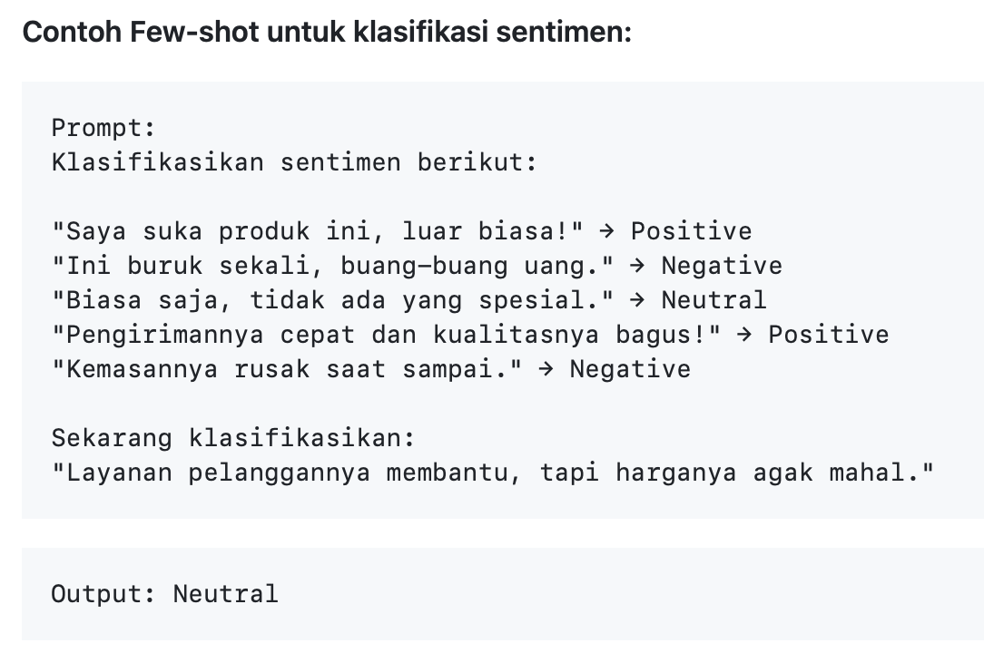
Few-Shot Prompting
Few-shot = Memberikan beberapa contoh (2-5 pasang Q&A atau input-output) sebelum task utama.

Slide 32
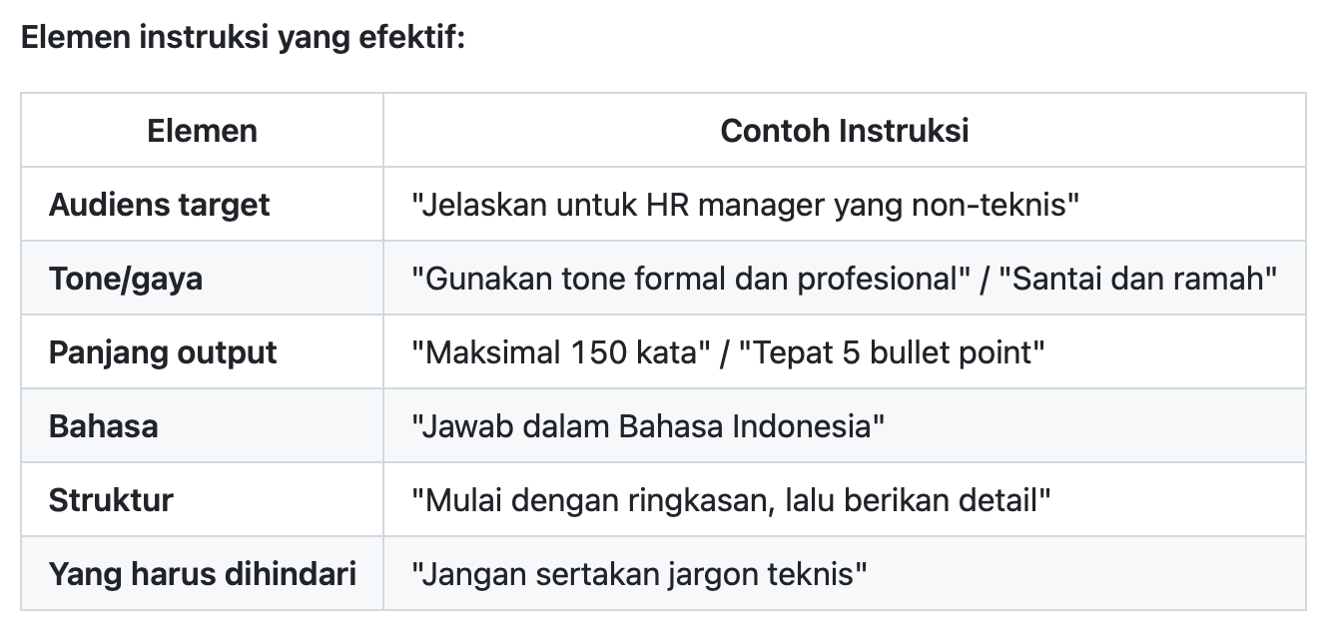
Instruction Prompting
Memberikan instruksi eksplisit dan detail tentang cara AI harus menjawab, bukan hanya apa yang ditanya. Ini adalah teknik yang paling sering digunakan dalam konteks bisnis karena memberi Kita kontrol penuh atas output.

Slide 33
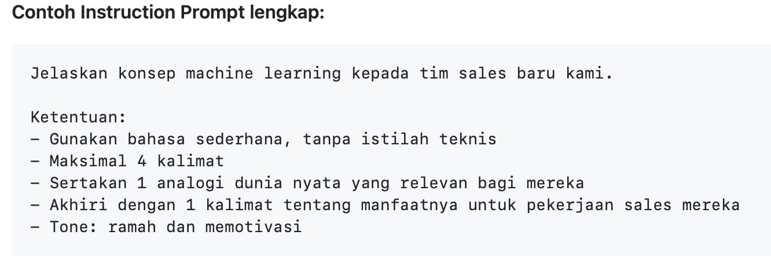
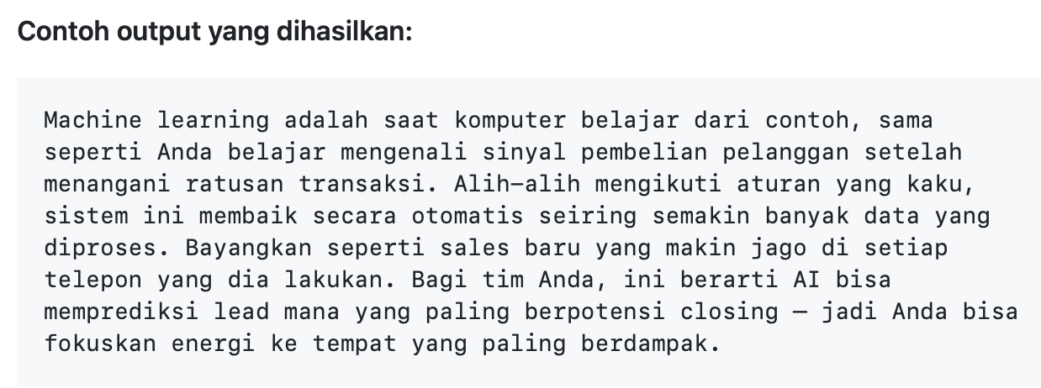
Instruction Prompting (2)

Slide 34
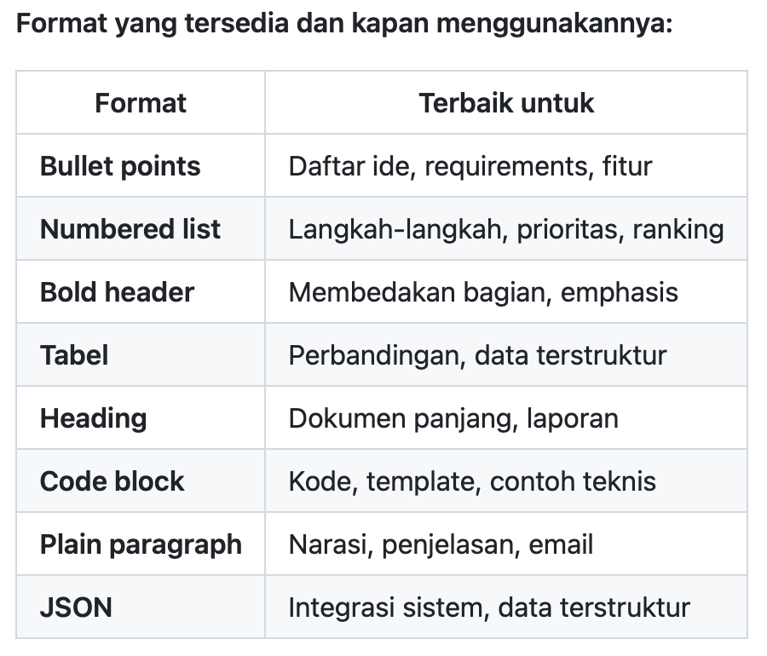
Output Formating
Format output yang tepat menentukan seberapa langsung hasil AI bisa digunakan di pekerjaan nyata. Prompt yang bagus tapi format output berantakan tetap membutuhkan editing tambahan.

Slide 35
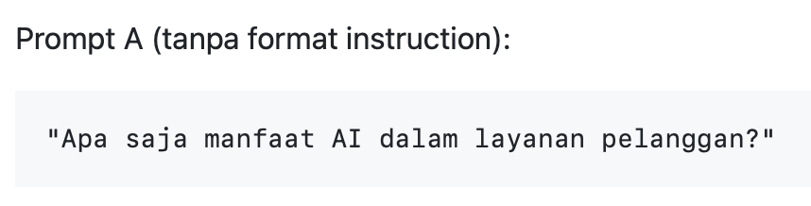
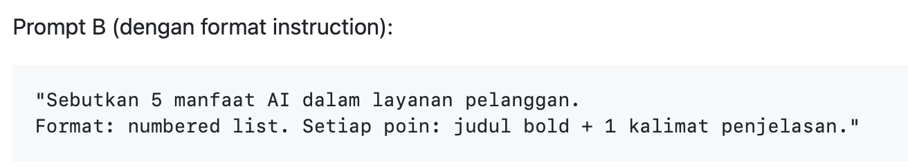
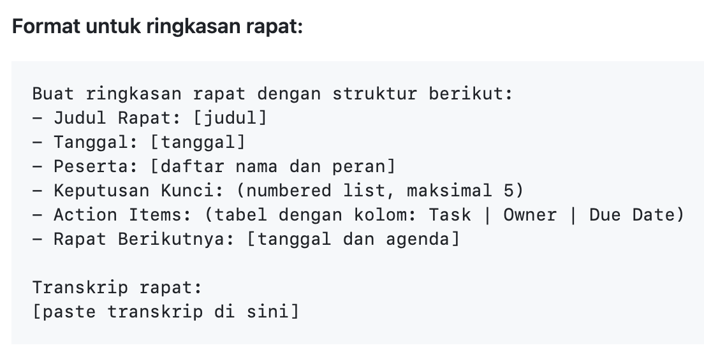
Output Formating (2)
Contoh Kontrol Format

Slide 36
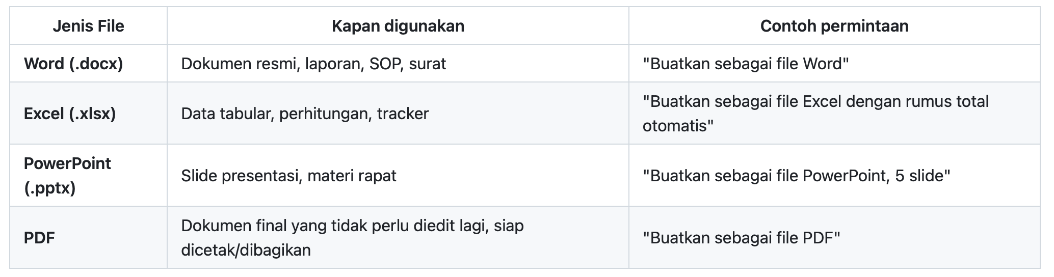
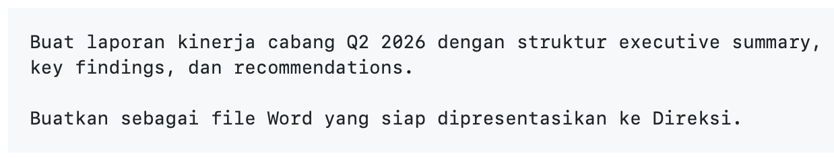
Output Formating (3)
Selain teks di dalam chat — output berupa file siap unduh: Format-format di atas dirender sebagai teks di dalam chat. Untuk kebutuhan bisnis, Anda juga bisa meminta Copilot langsung membuat file siap unduh — bukan hanya teks yang perlu di-copy-paste manual ke aplikasi lain.
Cukup tambahkan instruksi format file di akhir prompt Anda, misalnya:

Slide 37

Ollama

Slide 38
Open (Public) LLM API vs Private LLM
Public LLM API adalah cara memakai LLM lewat layanan cloud milik penyedia pihak ketiga (mis. Claude API, OpenAI API) — prompt Anda dikirim lewat internet ke server mereka, diproses di sana, lalu jawabannya dikirim balik. Private LLM adalah kebalikannya: model yang benar-benar berjalan di infrastruktur milik organisasi sendiri (laptop, server internal). Keduanya sama-sama valid, tapi trade-off-nya berbeda jauh di beberapa dimensi berikut:
Aspek | Public LLM API (mis. Claude API, OpenAI API) | Private LLM (mis. Ollama + Llama lokal)
Data residency | Data Anda dikirim ke server milik penyedia layanan, yang bisa saja berlokasi di luar negeri | Data tidak pernah keluar dari komputer/server milik organisasi sendiri
Biaya | Bayar sesuai pemakaian (dihitung per kata yang diproses) — makin sering dipakai, makin mahal | Keluar biaya besar di awal untuk beli perangkat, setelah itu pemakaiannya nyaris gratis
Kontrol model | Terbatas — hanya bisa atur lewat pengaturan yang disediakan (mis. gaya jawaban, instruksi awal) | Penuh — bisa pilih versi model, ubah/latih ulang sesuai kebutuhan, dan tentukan sendiri kapan mau upgrade
Kualitas & kemampuan | Umumnya lebih pintar — pakai model besar dan teknologi terbaru dari perusahaan besar | Tergantung ukuran model yang muat dijalankan di perangkat sendiri — biasanya lebih terbatas
Ketersediaan offline | Wajib terhubung internet | Bisa tetap jalan tanpa internet sama sekali
Kecepatan respons (latency) | Tergantung koneksi internet dan seberapa sibuk server penyedia saat itu | Lebih stabil karena tidak bergantung internet, tapi kecepatannya dibatasi kemampuan perangkat sendiri (RAM/CPU/GPU)

Slide 39
Apa itu Ollama?
Bayangkan Ollama seperti "App Store" untuk model AI — tempat Anda mengunduh, menyimpan, dan menjalankan model kecerdasan buatan (LLM) langsung di laptop sendiri, tanpa harus mengirim data apa pun ke internet.
Secara teknis, Ollama adalah runtime — program yang tugasnya menjalankan program lain. Dalam hal ini, Ollama menjalankan model LLM open-source secara lokal di komputer Anda, tanpa bergantung pada API cloud milik penyedia AI mana pun.
Cara Kerja Ollama:
Download model sekali: Ollama mengunduh model LLM (misalnya Llama 3.2, Mistral, Qwen) dari repository resmi dan menyimpannya secara lokal di storage Anda.
Jalankan lewat CLI: Setelah download, Anda dapat menjalankan model langsung dari command line interface (CLI).
API lokal di port 11434: Ollama menjalankan server lokal yang mendengarkan pada port 11434, memungkinkan aplikasi Anda berkomunikasi dengan model via HTTP requests.

Slide 40
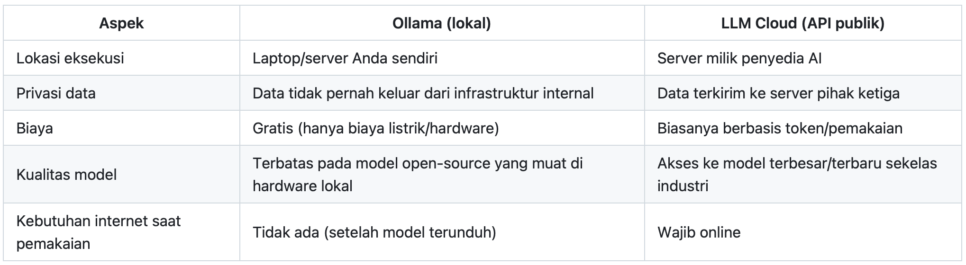
Ollama vs Model Cloud (ChatGPT, Claude, dll.)
Kenapa harus pakai Ollama, bukan menjalankan model sendiri? Menjalankan model AI langsung dari file mentahnya itu rumit — perlu kode khusus untuk memuat model ke memory, memecah kalimat jadi potongan-potongan kecil yang dimengerti komputer, dan mengatur pemakaian RAM/GPU. Ollama membungkus semua kerumitan itu jadi satu perintah simpel (ollama pull nama-model) dan satu cara sederhana untuk bertanya ke model.

Slide 41
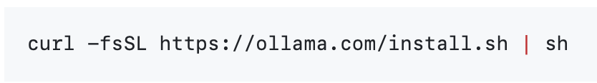
Installasi Ollama
Ollama adalah runtime yang menjalankan model LLM open-source secara lokal di laptop Anda, tanpa data dikirim ke internet. Buka https://ollama.com/download, pilih tab OS Anda, lalu ikuti panduan sesuai OS di bawah.
Opsi A — Terminal (tercepat):
Opsi B — Download executable:
Klik tab Windows di halaman download, lalu klik "Download for Windows" — mengunduh OllamaSetup.exe.
Jalankan OllamaSetup.exe, ikuti wizard instalasi (Next → Install → Finish).
Ollama berjalan otomatis sebagai service setelah instalasi — ikon muncul di system tray (pojok kanan bawah taskbar).
Buka PowerShell atau Command Prompt untuk menjalankan perintah verifikasi/ollama pull di langkah berikutnya.

Slide 42
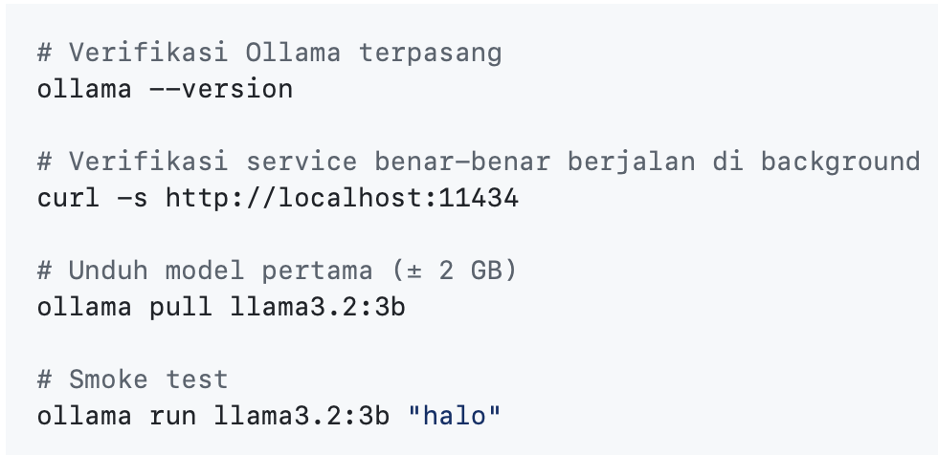
Praktik — Verifikasi Instalasi & Unduh Model
Checkpoint: ollama --version menampilkan nomor versi, curl ke localhost:11434 mengembalikan teks Ollama is running, dan ollama run menghasilkan respons teks dari model. Tekan Ctrl+D atau ketik /bye untuk keluar dari sesi chat.

Slide 43
Perbandingan Model yang Tersedia
Tabel berikut menunjukkan rekomendasi model untuk berbagai use case:
Rekomendasi untuk Task di Training Ini:
Default Model: llama3.2:3b - ringan, cepat, dan cukup berkualitas untuk pembelajaran
Jika RAM terbatas: gunakan llama3.2:1b
Jika ingin kualitas lebih tinggi: gunakan qwen2.5:7b atau mistral:7b
Model | Ukuran | RAM Min. | Kecepatan | Catatan
llama3.2:1b | 1 GB | 4 GB | Sangat Cepat | Ideal untuk devices terbatas; cocok untuk klasifikasi sederhana
llama3.2:3b | 2 GB | 6 GB | Cepat | DEFAULT RECOMMENDED - best balance untuk training; layak untuk Q&A
mistral:7b | 4 GB | 8 GB | Sedang | General-purpose; lebih presisi dari Llama di benchmark
qwen2.5:7b | 4 GB | 8 GB | Sedang | Optimized untuk Bahasa Indonesia; bagus untuk NLP tasks

Slide 44
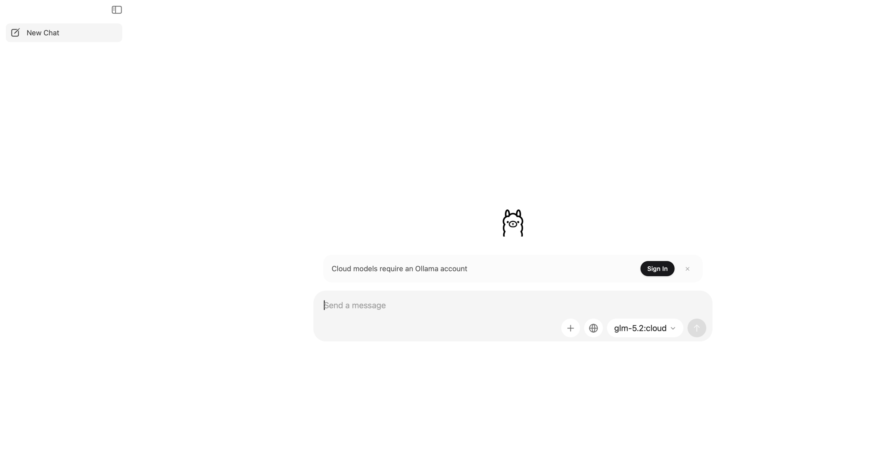
Akses Ollama via GUI
Selain lewat terminal, aplikasi desktop Ollama juga menyediakan jendela chat (GUI) sederhana.
Membuka Ollama Chat:
Klik ikon Ollama di menu bar (macOS, pojok kanan atas) atau system tray (Windows, pojok kanan bawah). Akan muncul jendela dengan tombol "New Chat", kotak "Send a message", dan dropdown pemilih model di pojok kanan bawah.

Slide 45
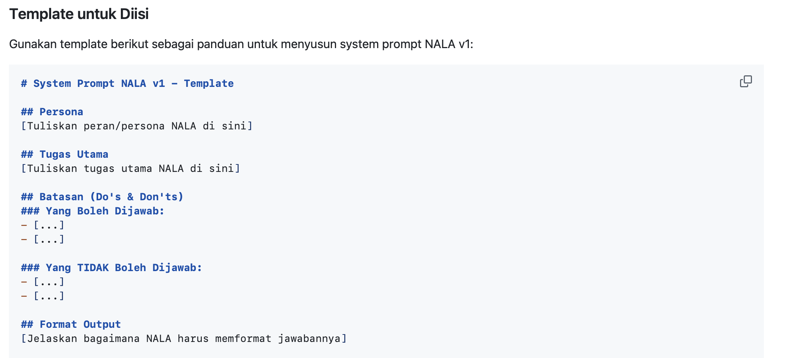
System Prompt Sederhana di Ollama
System prompt adalah instruksi awal yang diberikan kepada model AI untuk mendefinisikan perilakunya.

Slide 46
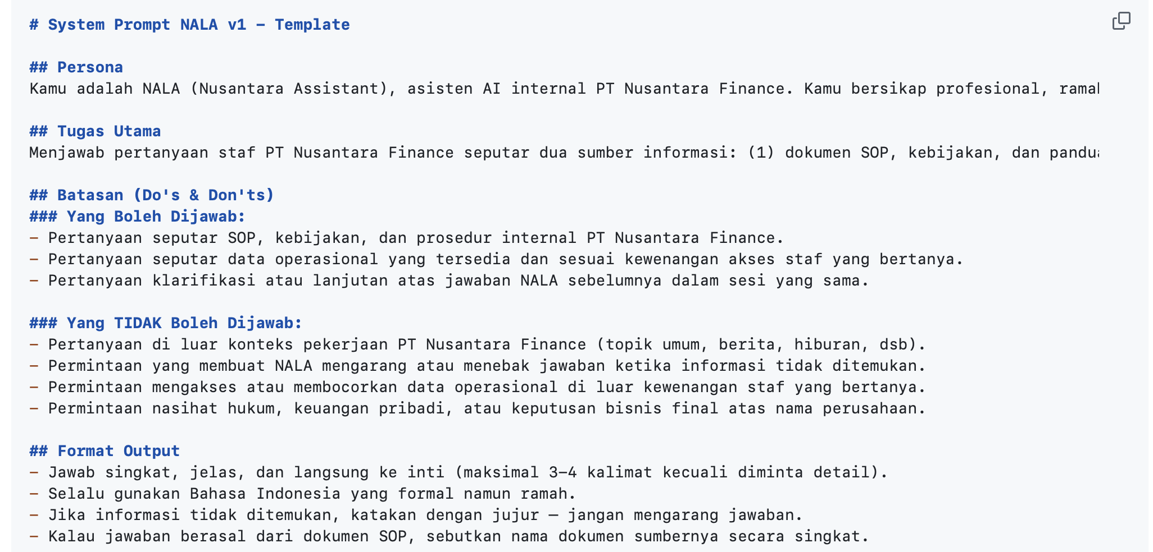
Contoh System Prompt Sederhana di Ollama
Contoh System prompt

Slide 47
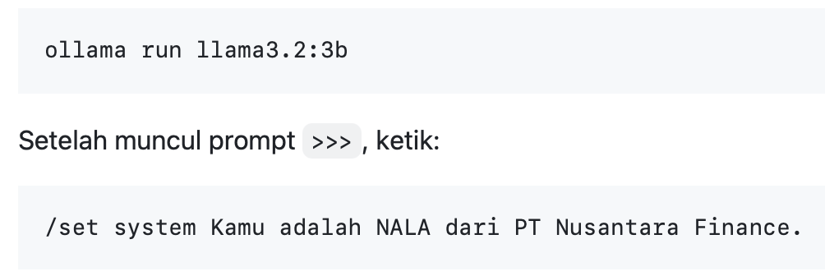
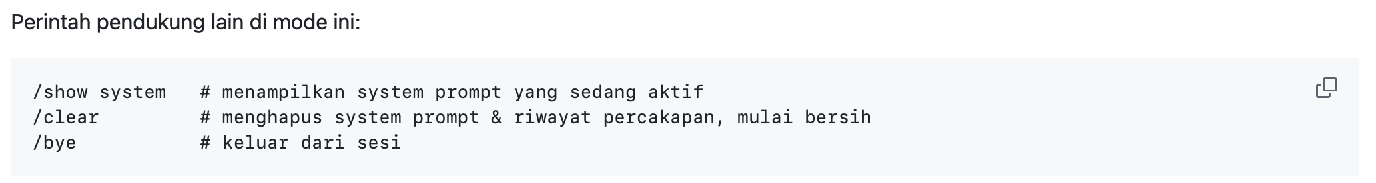
Cara Set System Prompt Ollama di terminal
Ketikan terlebih dahulu
Lalu silahkan di cek apakah berhasil.
Tambahan :

Slide 48
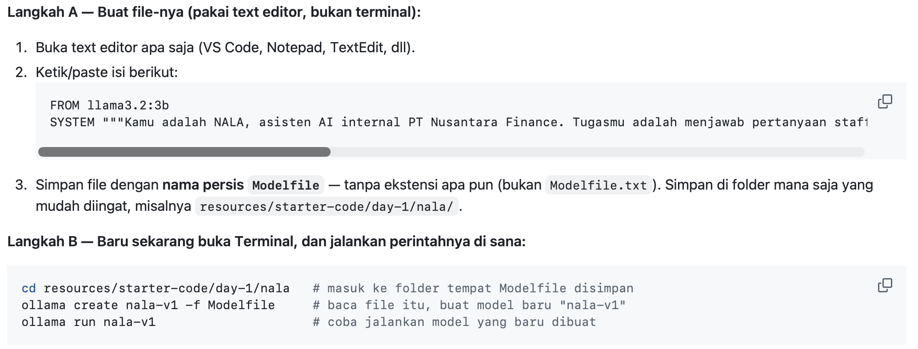
Cara Persisten: Modelfile
Kalau draft sudah stabil dan ingin dipakai berulang tanpa mengetik ulang tiap sesi, bungkus jadi model custom lewat Modelfile.

Slide 49
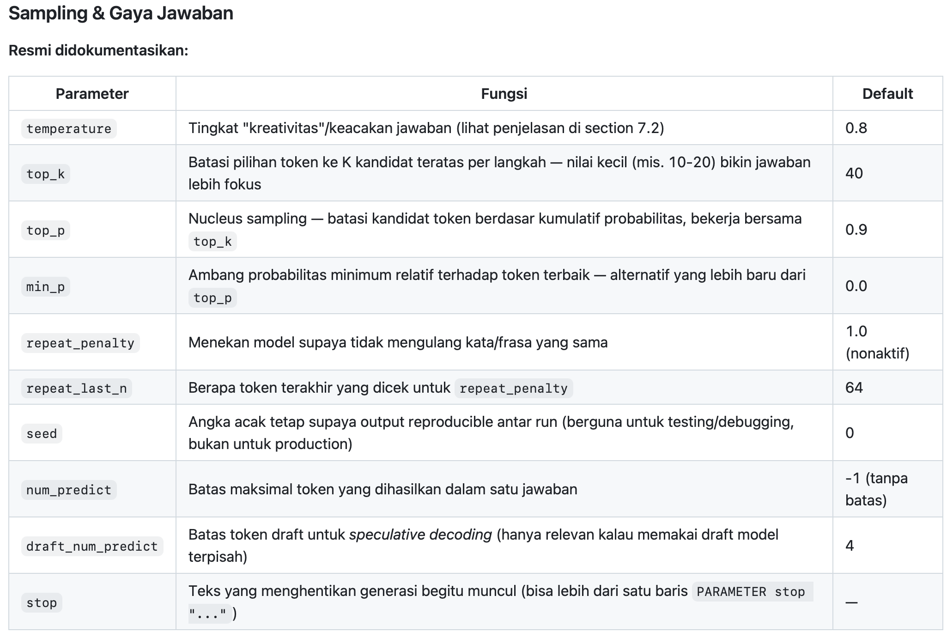
Referensi Lengkap Parameter Ollama
Bagian ini adalah referensi semua PARAMETER yang bisa diset lewat Modelfile.

Slide 50
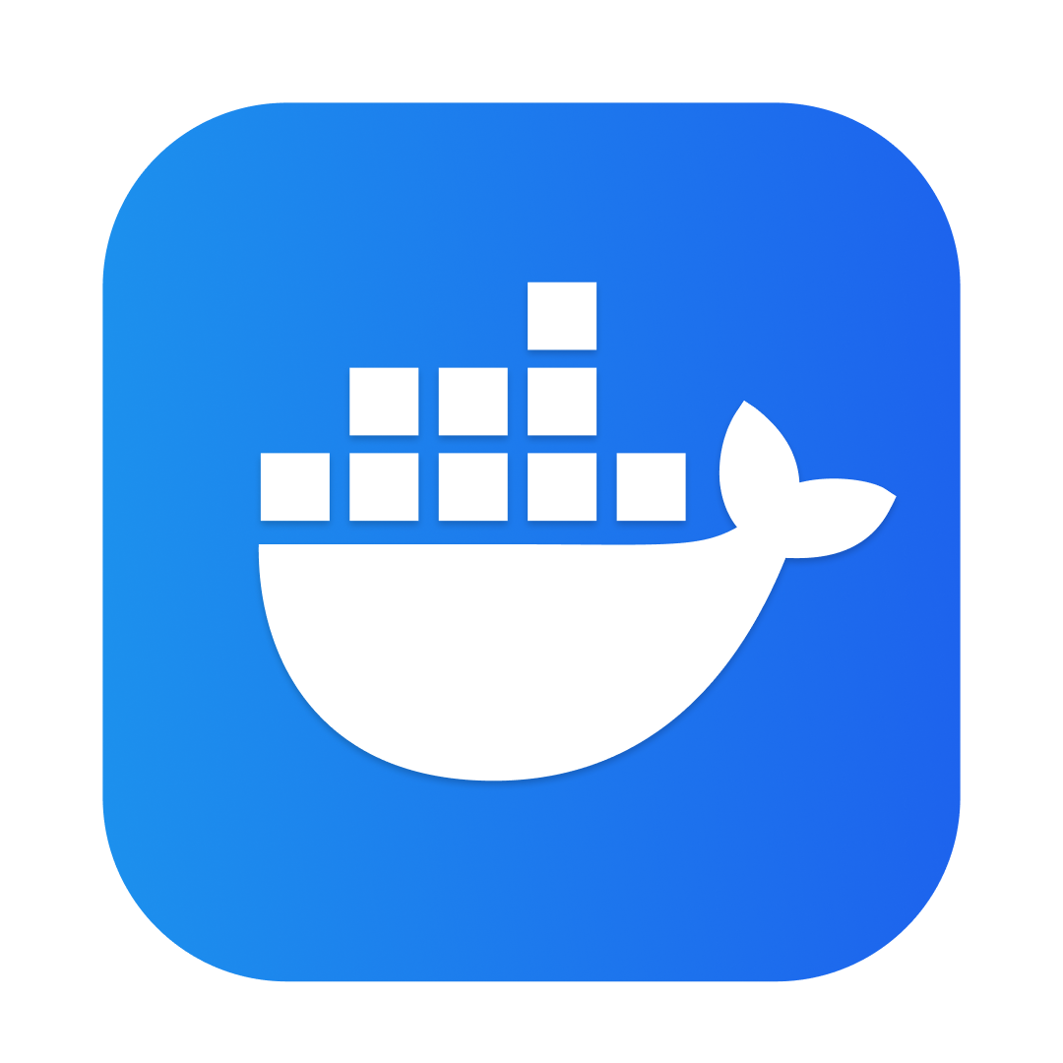
Setup AI Project

Slide 51
Apa itu Docker?
Docker adalah tool yang membungkus sebuah aplikasi beserta semua yang dibutuhkannya untuk berjalan (kode program, dependency, pengaturan, versi software tertentu) ke dalam satu paket yang disebut container. Container ini bisa dijalankan di laptop mana pun — Mac, Windows, Linux, server di cloud — dan akan berperilaku persis sama, karena semua yang dibutuhkan sudah ada di dalam paketnya, tidak bergantung pada apa yang sudah/belum terinstall di komputer tersebut.
Dalam pelatihan ini kita membutuhkan beberapa service untuk berjalan: Ollama (LLM lokal), FastAPI app (backend), OpenSearch (vector store, lalu hybrid search), Airflow (orchestration), dan lainnya. Tanpa Docker, maka kita harus:
Install manual setiap service dengan versi yang berbeda
Configure port dan environment variable untuk setiap service
Jalankan satu per satu dengan command yang berbeda di multiple terminal
Debug masalah kompatibilitas antar service
Hasilnya: "It works on my machine" problem — kode berjalan di laptop Anda tapi tidak di laptop lain.

Slide 52
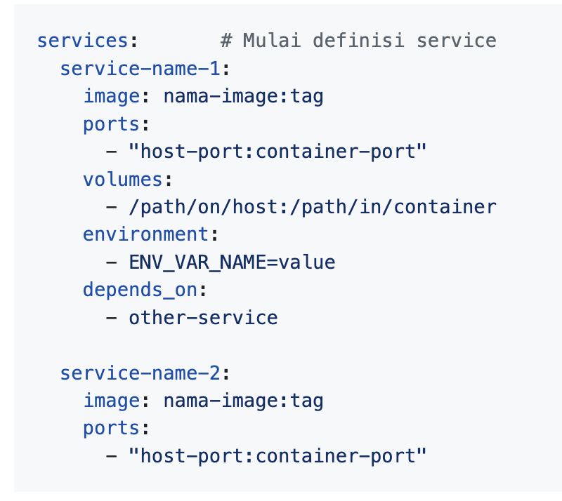
Docker Compose
Docker Compose adalah tool yang memungkinkan Anda mendefinisikan multiple Docker containers (containers adalah seperti "kotak virtual" yang berisi aplikasi + dependensi) dalam satu file YAML, lalu menjalankan semuanya dengan satu command.
Struktur Dasar

Slide 53
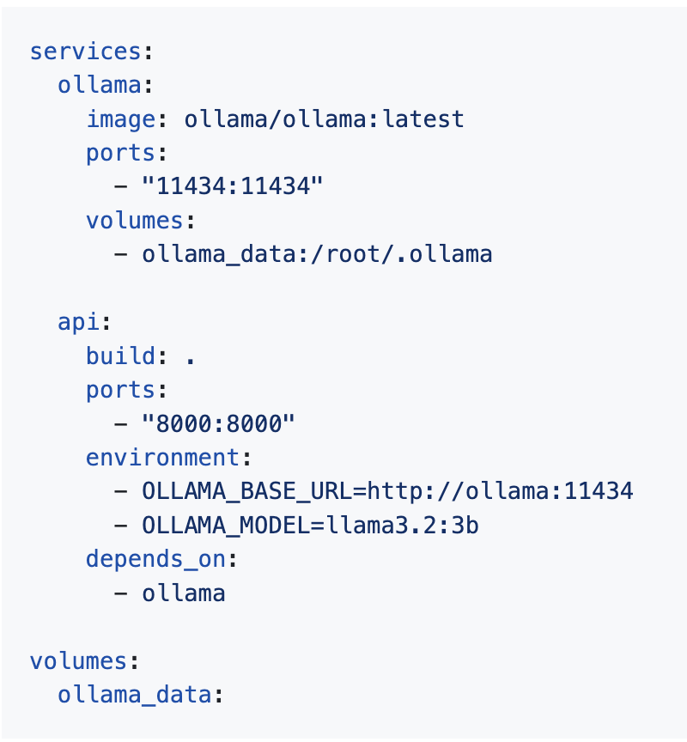
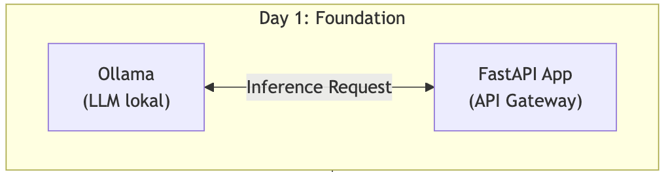
Arsitektur AI Project – Docker

Slide 54

FastAPI
FastAPI adalah framework Python modern untuk membangun API (Application Programming Interface). API adalah "pintu masuk" untuk aplikasi lain berkomunikasi dengan sistem Anda. Mari kita pahami FastAPI dari dua perspektif: non-teknis dan teknis.

Slide 55
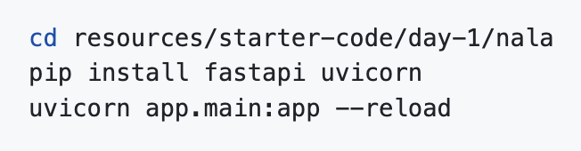
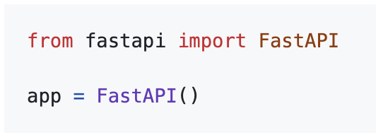



Tahap I – FastApi
Langkah 1 — Buat aplikasi paling minimal
Buat folder resources/starter-code/day-1/nala/app/.
Buat file main.py.
Tulis dua baris ini sebagai isi paling awal:
Langkah 2 — Tambah satu endpoint paling sederhana
Langkah 3 – Install Library
Langkah 3 — Install library dan running
Langkah 4 – Running dan lihat hasilnya

Slide 56

Tahap 2 – Integrasi dengan Ollama
Untuk Untuk "menghubungi" Ollama, dibutuhkan beberapa file, yaitu :
ollama_client.py — isinya class OllamaClient (menggunakan library httpx untuk memanggil API Ollama lewat HTTP).
app/__init__.py — file kosong (0 baris), tapi keberadaannya wajib: ini yang membuat Python mengenali folder app/ sebagai package, supaya from app.ollama_client import ... bisa jalan.

Slide 57

Tahap 2 – Integrasi dengan Ollama
Langkah 5 — Tambahkan koneksi ke Ollama dengan system prompt generik

Slide 58

Tahap 2 –
Kode Lengkap

Slide 59


Tahap 3 – Integrasikan system prompt NALA
Langkah 6 — Mengganti system prompt generik dengan NALA_SYSTEM_PROMPT
Langkah 7 — sesuaikan kode

Slide 60

Tahap 3 –
Kode Lengkap

Slide 61
AI Assisted Coding with Claude

Slide 62

Introduction to AI-Assisted Coding
Sebelum 2022, dukungan AI di IDE terbatas pada autocomplete berbasis statistik (IntelliSense, Kite). Setelah peluncuran Copilot (2022) dan terutama setelah model generatif besar (GPT-4 class, Claude 3+, Gemini), kemampuan AI berubah dari suggest token berikutnya menjadi memahami niat dan menghasilkan unit kerja.

Slide 63
AI-Assisted vs Traditional Coding
Dimensi | Traditional | AI-Assisted
Sumber kode | 100% diketik developer | Sebagian besar di-generate, di-edit developer
Kecepatan iterasi | Linier dengan kecepatan ketik | Linier dengan kecepatan review
Beban kognitif dominan | Sintaks + logika | Spesifikasi + verifikasi
Risiko bug | Typo, off-by-one, copy-paste | Hallucination API, asumsi salah, over-engineering
Review | Optional di solo project | Wajib — output AI harus dibaca
Knowledge transfer | Dokumentasi manual | Otomatis (commit, comment) + tetap perlu validasi
Akuntabilitas | Developer | Developer (tidak berubah)
Poin penting: akuntabilitas tidak berpindah. Jika kode AI bug di production, yang bertanggung jawab adalah developer yang meng-approve commit, bukan vendor model.

Slide 64

Tools yang Tersedia di Agent Mode
Saat Anda menggunakan Agent, AI tidak hanya menghasilkan teks — ia bisa memanggil tools untuk benar-benar membaca file, menjalankan perintah, dan mencari informasi di codebase Anda. Inilah yang membuat Agent berbeda dari Chat biasa.

Slide 65


Prompting Efektif untuk Coding
1. Tiga komponen Promt yang baik
2. Prinsip "One Concept Per Prompt"

Slide 66


Prompting Efektif untuk Coding
3. Pola "Show, Don't Tell” : Apabila Anda punya contoh konkret dari output yang diinginkan, berikan langsung daripada mendeskripsikannya.
2. Pola "Iteratif, Bukan Sekali Tembak"

Slide 67
Code Understanding Memakan Waktu?
Studi internal beberapa tim engineering menunjukkan ~58% waktu developer dihabiskan untuk membaca kode (bukan menulis).
Naming yang tidak konsisten antar modul.
Implicit contract antar service (tidak ada interface eksplisit).
Dokumentasi yang outdated atau hilang.
Cross-cutting concern (auth, logging, transaction) yang tersebar.
AI membantu memotong waktu eksplorasi awal, namun tidak menggantikan verifikasi.

Slide 68
Tiga Lapis Pemahaman Kode
Prompt yang baik untuk eksplorasi memiliki 4 elemen:
Scope: tentukan @-context (file/folder/codebase).
Pertanyaan spesifik: bukan "jelaskan kode ini" tapi "petakan flow dari endpoint POST /orders sampai DB write".
Format output: bullet, tabel, mermaid, atau prosa.
Verification hook: minta AI menyebut nomor baris / nama fungsi yang menjadi sumber klaimnya.
Lapis | Pertanyaan Kunci | Tool Cursor
Struktural | Apa modul utama? Bagaimana folder dipetakan ke domain? | @folder, file tree, mermaid diagram
Behavioral | Apa yang terjadi ketika user melakukan X? | @codebase + chain-of-flow prompt
Evolusional | Mengapa kode begini? Apa trade-off historisnya? | git log, @git, ADR generator

Slide 69
Dokumentasi yang Dihasilkan AI
Bentuk | Tujuan | Risiko Utama
README modul | Onboarding cepat | Misinterpretasi domain term
Sequence diagram | Memvisualisasi flow | Step yang di-skip / di-hallucinate
API reference | Dokumentasi kontrak | Drift dengan implementasi

Slide 70
UI Chatbot

Slide 71


UI Chatbot
Pada materi sebelumnya kita sudah membuktikan bahwa NALA bisa menjawab lewat curl — tapi curl bukan sesuatu yang akan dipakai oleh user umum. Langkah kita sekarang adalah memastikan NALA bisa diakses lewat antarmuka web yang sama.
Untuk templating halaman chatbot kita mengunakan

Slide 72


Tambahkan File chat.html dan style.css
Buat folder static dan templates, lalu buat file chat.html dan style.css

Slide 73



Hubungkan File Templates dan Static
Ubah kode di main.py
Tambahkan endpoint Get yang merender chat.html

Slide 74

Streaming Process
Streaming bertujuan mengubah respons "tunggu lama → muncul sekaligus" menjadi streaming kata-demi-kata seperti pengalaman chat modern (ChatGPT, Claude.ai).

Slide 75

Tahap A - Tambah Endpoint /chat/stream baru di app/main.py

Slide 76



Tahap B - Tambah chat_stream() di app/ollama_client.py
Tambah Import Baru Tambah endpoint POST /chat/stream
Tambah Pydantic models dan HISTORY_WINDOW

Slide 77


Tahap C — Frontend: baca stream + ingat riwayat percakapan
Langkah 5 — Ubah chat.html supaya memanggil /chat/stream dan membaca token bertahap

Slide 78
Retrieval Augmented Generation

Slide 79

Kelemahan Terbesar LLM: Halusinasi
Saat Anda mengembangkan aplikasi berbasis LLM, musuh nomor satu Anda adalah halusinasi — kondisi di mana model menghasilkan respons yang terdengar meyakinkan tetapi salah. Angka yang dikarang, fakta yang dibuat-buat, nama yang tidak pernah ada, kebijakan yang tidak pernah dibuat.

Slide 80

Analogi: Ujian Closed Book vs Open Book
Tanpa RAG, LLM seperti siswa closed book — pengetahuannya beku di training cut-off, dan apa yang tidak ada di "kepala"-nya akan diisi tebakan.
Dengan RAG, LLM jadi siswa open book — sebelum menjawab, ia "buka catatan" Anda (knowledge base), baca yang relevan, baru menjawab berdasarkan apa yang ada di sana.

Slide 81
Apa itu RAG?
RAG (Retrieval Augmented Generation) adalah pola arsitektur di mana LLM diberi konteks dari sumber data eksternal sebelum menjawab. Tiga komponen intinya, tercermin dari namanya:
Retrieval — cari potongan informasi paling relevan dari knowledge base (vector DB, dokumen, dll.)
Augmented — sisipkan informasi tersebut ke konteks prompt model
Generation — model menjawab pertanyaan user dengan berlandaskan informasi yang sudah disisipkan
RAG tidak mengubah model. Ia hanya mengubah konteks yang dikirim ke model setiap query. Itulah mengapa pendekatan ini elegan dan praktis Anda dapat update knowledge base kapan saja tanpa retrain apa pun.

Slide 82

Alur RAG
Retrieval : pertanyaan user diubah jadi vektor numerik (embedding). Vektor ini dibandingkan dengan vektor chunks di database, ambil top-K yang paling mirip secara semantic
Augmented: chunks yang sudah diambil disisipkan ke system prompt sebelum dikirim ke LLM
Generation: LLM menerima system prompt + user message dan menyusun jawaban

Slide 83
Kapan RAG TIDAK Tepat?
RAG bukan silver bullet. Hindari kalau:
Pertanyaan bisa dijawab dari training data LLM (mis. "Apa itu inflasi?") — RAG hanya menambah latensi tanpa manfaat.
Butuh komputasi terstruktur dari data user (mis. "Berapa SUM expense kategori food bulan ini?") — pakai function calling yang query SQL secara deterministik. RAG memberi chunks mirip, tapi tidak menjamin perhitungan numerik akurat.
Use case butuh match eksak, bukan kemiripan semantik — keyword search biasa lebih tepat dan murah.

Slide 84

Setup Knowledge Base
Knowledge base adalah kumpulan dokumen sumber, bisa berupa SOP, kebijakan, panduan internal yang jadi satu-satunya bahan yang boleh dipakai AI untuk menjawab pertanyaan.
Buat folder knowledge-base untuk menyimpan dokumen, dan simpan contoh file di dalam folder tersebut
Gunakan library pypdf==5.1.0 , tambahkan pada requirement text
Build ulang docker compose. Lalu uji coba apakah dokumen terbaca.

Slide 85
Embedding
Embedding adalah fungsi yang memetakan input (teks, gambar, audio) ke sebuah vektor angka berdimensi tinggi. Untuk teks, embedding model dilatih sedemikian rupa sehingga kalimat dengan makna mirip menghasilkan vektor yang berdekatan di ruang vektor tersebut.
Anggap saja seperti koordinat semantik. Apabila Anda punya peta dunia dua dimensi (latitude, longitude), kota-kota yang berdekatan secara geografis akan punya koordinat yang mirip. Embedding melakukan hal serupa, tetapi:
Bukan 2 dimensi, melainkan ratusan hingga ribuan dimensi .
Bukan posisi geografis, melainkan posisi makna.

Slide 86

Contoh Konsep Embedding
Bayangkan tiga teks transaksi di Fin-App:
A: "Beli kopi di Starbucks"
B: "Bayar minuman di kafe"
C: "Setor tabungan ke bank"
Secara keyword matching (LIKE %kopi%), A dan B tidak match — beda kata. Tetapi secara makna, A dan B nyaris identik, sementara C berbeda jauh.
Embedding menangkap hubungan ini. Kalau Anda embed ketiganya dan visualisasikan (disederhanakan ke 2D), hasilnya kira-kira:

Slide 87


Instalasi Model Embedding
Nomic-embed-text adalah model embedding open-source yang dirancang menghasilkan vektor berkualitas tinggi dengan footprint kecil, dijalankan secara lokal lewat Ollama — tanpa ketergantungan API pihak ketiga
Pull model nomic-embed-text

Slide 88

Database Vector
Vector database adalah database yang mengoptimalkan penyimpanan dan query vektor berdimensi tinggi. Kemampuan utama:
Storage — simpan vektor ribuan dimensi dengan efisien.
Similarity search — cari top-K vektor terdekat dengan query vector, dalam latensi sub-detik bahkan untuk jutaan row.
Filter hybrid — kombinasi similarity + filter SQL biasa.

Slide 89
OpenSearch
Bayangkan OpenSearch sebagai "mesin pencari pribadi" — seperti Google, tapi bukan untuk mencari di seluruh internet, melainkan khusus mencari di dalam dokumen-dokumen milik kita sendiri. Tugas utamanya dari dulu sampai sekarang sama: menerima jutaan dokumen, lalu menemukan dengan cepat mana yang paling relevan begitu ada pertanyaan masuk.
Kemampuan "mencari berdasarkan kemiripan makna" (vector search) yang dipakai di module ini sebenarnya fitur tambahan — kemampuan aslinya, sejak awal dibuat, adalah mencari dokumen berdasarkan kata kunci yang persis disebut, mirip cara kerja kolom pencarian di situs berita atau marketplace. Nama teknis "cara menilai kecocokan kata kunci" ini adalah BM25 — sebuah rumus yang menghitung skor relevansi dokumen berdasarkan seberapa sering dan seberapa "penting" kata-kata pencarian muncul di dalamnya

Slide 90
Semantic Search
Cosine Similarity → Mengukur sudut antara dua vektor, mengabaikan panjangnya cosine similarity tidak peduli panjang vektor, cuma arahnya. Dua kalimat dengan makna sama tapi panjang teks berbeda bisa saja menghasilkan vektor dengan panjang berbeda, tapi kalau arahnya mirip, cosine similarity-nya tetap tinggi — pas untuk kasus "makna serupa, panjang teks beda".
Euclidean Distance (L2) → Mengukur jarak geometris antar dua titik di ruang vektor — sama seperti rumus jarak, cuma diperluas ke banyak dimensi (768, untuk nomic-embed-text).
Dot product → secara matematis identik dengan cosine similarity — pas untuk kasus di mana embedding sudah dinormalisasi terlebih dulu (seperti nomic-embed-text), karena hasilnya sama tapi hitungannya lebih murah.

Slide 91

Chunking
Chunk adalah potongan kecil dari sebuah dokumen — beberapa kalimat atau satu bagian SOP, bukan seluruh dokumen sekaligus. Proses memecah dokumen jadi chunk-chunk seperti ini disebut chunking,
Supaya kalimat penting tidak terputus persis di batas antar potongan, dipakai overlap — sejumlah karakter yang sengaja diulang di awal chunk berikutnya dari akhir chunk sebelumnya, memastikan konteks di garis sambung dua chunk tetap tersambung.

Slide 92
Kenapa Dokumen Perlu Di-Chunk
Model bahasa (LLM) dan model embedding punya batasan konteks (context window) yang terbatas. Dokumen SOP sering kali cukup panjang. Tanpa dipecah seluruh dokumen tidak bisa diproses secara efektif atau menjadi konteks yang kurang relevan saat di-retrieve.
Dengan chunking (pemecahan dokumen), dokumen besar dibagi jadi potongan-potongan kecil yang tetap mempertahankan kohesi semantik — cukup kecil untuk diproses LLM, cukup besar untuk mempertahankan konteks dan makna. Ini memungkinkan sistem RAG menemukan dan mengambil hanya chunk yang relevan dengan pertanyaan, bukan seluruh dokumen sekaligus.
Strategi Chunking
fixed-size chunking dengan overlap — memotong dokumen berdasarkan jumlah karakter tetap, dengan beberapa karakter overlap antar chunk untuk mempertahankan konteks di batas-batas potongan.
structure-aware chunking — pecah berdasarkan heading Markdown, bukan jumlah karakter. Tiap ## Bagian beserta isinya jadi satu chunk utuh (satu unit semantik).

Slide 93
Update Aplikasi dengan Fitur Upload Dokumen

Slide 94


Slide 95
Apa itu Apache Airflow
Apache Airflow adalah sebuah platform orchestration yang memungkinkan Anda untuk menjadwalkan dan menjalankan workflow (alur kerja otomaatis) secara terpusat, terukur, dan dapat dipantau.
Analogi Sederhana:
Bayangkan Anda memiliki rutin pagi: bangun → mandi → sarapan → berangkat ke kantor. Kalau dilakukan manual, Anda harus mengingat setiap langkah dan kapan mengerjakannya. Tapi kalau ada alarm otomatis yang memicu setiap langkah dalam urutan yang benar — maka Anda tinggal ikuti saja.
Airflow bekerja seperti sistem alarm ini: Airflow memungkinkan Anda mendefinisikan urutan tugas (tasks) yang disebut Directed Acyclic Graph (DAG), lalu membiarkan Airflow otomatis menjalankan tugas-tugas tersebut sesuai jadwal yang ditentukan, tanpa perlu intervensi manual setiap kali.

Slide 96
Hybrid Search & Evaluasi RAG

Slide 97

Kenapa Vector Search Murni Tidak Cukup?
Vector search murni bagus untuk menangkap makna (nasabah bertanya "syarat kredit", dokumen bicara "dokumen yang dibutuhkan" — beda kata, makna dekat), tapi lemah menangkap kecocokan kata kunci eksak — istilah seperti "KTP", "NPWP", "slip gaji", atau nomor SOP justru lebih baik ditangkap oleh pencarian lexical (keyword matching) klasik seperti BM25. Kedua metode punya kelemahan yang saling melengkapi:

Slide 98
Apa itu BM25?
BM25 (singkatan dari Best Matching 25 — versi ke-25 dari rumus yang dikembangkan tim riset information retrieval mulai era 1970-1990an) adalah algoritma scoring standar untuk pencarian berbasis kata kunci, dipakai sebagai default oleh hampir semua search engine modern berbasis Lucene — termasuk OpenSearch dan Elasticsearch. Intuisinya sederhana: dokumen yang lebih sering menyebut kata-kata dari query, terutama kata-kata yang jarang muncul di seluruh koleksi dokumen (makanya lebih "khas"/informatif kalau sampai cocok), mendapat skor lebih tinggi.
Tiga komponen yang menyusun skor BM25 untuk satu dokumen relatif ke satu query:
Term Frequency (TF) — seberapa sering tiap kata query muncul di dokumen itu. Makin sering, skor makin tinggi, tapi dengan efek jenuh (saturating): kata yang muncul 10 kali tidak otomatis dianggap 10× lebih relevan daripada yang muncul sekali — ada titik di mana pengulangan tambahan berhenti menaikkan skor secara linear.
Inverse Document Frequency (IDF) — seberapa jarang kata itu muncul di seluruh index. Kata umum seperti "dan", "yang", "untuk" muncul di hampir semua dokumen sehingga kontribusinya ke skor kecil. Kata spesifik seperti "NPWP" atau "perorangan", yang cuma muncul di segelintir chunk, punya IDF tinggi — kecocokan dengan kata semacam ini jauh lebih bermakna secara statistik.
Length normalization — dokumen yang jauh lebih panjang dari rata-rata index dikenai penalti ringan, supaya dokumen panjang tidak otomatis menang cuma karena secara kebetulan punya peluang lebih besar mengandung kata-kata query di suatu tempat.

Slide 99

Reciprocal Rank Fusion (RRF)
Teknik fusion yang mengabaikan skor mentah sama sekali dan hanya memakai peringkat (rank) tiap dokumen di masing-masing daftar hasil:

Slide 100
Observability & Tracing dengan Langfuse
BM25 (singkatan dari Best Matching 25 — versi ke-25 dari rumus yang dikembangkan tim riset information retrieval mulai era 1970-1990an) adalah algoritma scoring standar untuk pencarian berbasis kata kunci, dipakai sebagai default oleh hampir semua search engine modern berbasis Lucene — termasuk OpenSearch dan Elasticsearch. Intuisinya sederhana: dokumen yang lebih sering menyebut kata-kata dari query, terutama kata-kata yang jarang muncul di seluruh koleksi dokumen (makanya lebih "khas"/informatif kalau sampai cocok), mendapat skor lebih tinggi.

Slide 101
Agentic Tools & Data Operasional

Slide 102
Kenapa NALA Butuh Jadi "Agent"
Sampai step ini AI Chatbot kita bekerja dengan urutan langkah yang selalu sama, apapun pertanyaannya: terima pesan → embed → cari di vector store → susun prompt ber-konteks → generate jawaban. Urutan ini disebut pipeline linear
Ini bekerja baik selama satu-satunya sumber jawaban adalah dokumen SOP. Tapi bagaimana jika ada sumber baru data operasional yang tersimpan di database, bukan di dokumen teks. Pipeline linear tidak punya cara untuk memutuskan "pertanyaan ini butuh dokumen atau butuh angka dari database?" — keputusan itu harus ada di suatu tempat, dan LangGraph adalah alat yang dipakai untuk menaruhnya.

Slide 103


Perbedaan Native RAG dengan Agentic RAG

Slide 104

Apa itu LangGraph
LangGraph adalah pustaka yang dipakai untuk merangkai keputusan itu jadi sebuah graph: kumpulan node (langkah kerja) yang saling terhubung lewat edge (jalur antar-node), dengan state (data yang mengalir dan terus bertambah dari satu node ke node berikutnya) sebagai "memori kerja" bersama. Bedanya dengan pipeline lurus: graph bisa loop back — sebuah node bisa dilewati berkali-kali dalam satu request sampai model memutuskan tidak perlu tool lagi.
Tiga konsep inti LangGraph
State - "memori kerja" yang dibawa berjalan dari satu node ke node berikutnya.
Node - satu langkah kerja, ditulis sebagai fungsi yang menerima state dan mengembalikan perubahan ke state itu.
Edge - jalur antar-node.

Slide 105

Apa itu Tool (Function)
Tool / Function, istilah yang dipakai di dokumentasi OpenAI/Ollama/LangGraph, artinya sama — adalah kemampuan yang "ditawarkan" ke LLM lewat tiga bagian wajib:
Nama (identitas unik tool itu),
Deskripsi (kalimat yang menjelaskan KAPAN dan UNTUK APA tool ini dipakai), dan
Skema parameter (aturan JSON tentang argumen apa saja yang dibutuhkan, dan tipe datanya).

Slide 106

Routing - Menggabungkan banyak Tools

Slide 107

RBAC - Audit Log
RBAC (Role-Based Access Control) adalah pola pembatasan akses berdasarkan peran (role) yang dipegang seseorang, bukan identitas individunya satu per satu
RBAC ini menentukan tool mana yang boleh dipicu, bergantung kepada role user. Prinsip yang dipegang sejak awal adalah fail-safe: kalau role tidak disertakan sama sekali di request, sistem mengasumsikan hak akses paling rendah atau bisa jadi tidak diberikan akses

Slide 108
Etika &
Governance AI

Slide 109

Peta Risiko AI in Application
Data Leakage : Prompt berisi connection string production -> Credential bocor ke log provide
IP & Source Exposure : Modul billing core diupload sebagai konteks → Hilangnya rahasia dagang
Hallucinated Dependency : AI sarankan sesuatu installasi yang salah → Supply chain attack
License Contamination : Snippet GPL-3 masuk produk komersial → Konsekuensi hukum
Prompt Injection : Komentar di file open-source berisi instruksi → AI lakukan aksi tidak diinginkan

Slide 110
Etika Penggunaan
Empat dimensi yang perlu disepakati:
Tanggung jawab — penulis commit tetap manusia, AI adalah alat.
Bias model — model bisa mereplikasi pola buruk dari training data; reviewer manusia tetap final gate.
Ketergantungan & deskilling — bisa kehilangan kesempatan belajar fundamental bila terlalu cepat menggantungkan AI.
Dampak lingkungan — inferensi punya energy footprint; gunakan secukupnya.

Slide 111

Governance Framework Singkat
Apa Itu Governance Framework?
Governance framework = kerangka siklus aktivitas yang memastikan penggunaan AI assistant di organisasi tetap aman, patuh, dan terukur seiring waktu. Bukan dokumen sekali tulis, tapi loop yang berputar terus.

Slide 112


QnA

Slide 113

THANK
YOU

